Slide 1



1-1 개요 - 중점 개발 내용
1
2
3
4
5
6
7
개요
마인드맵
요구사항
개발정보
역할분담
시간계획서
다이어그램
카운터
티오더
주방
테이블 인원변경
결제 (분할, 카드)
재고관리
매출 정산
테이블 간 쪽지
테이블 간 합석
테이블 간 선물
주문내역 수신
조리완료 송신

Slide 2
1 - 2 마인드맵
1. 프로젝트 개요
INDEX
Injection Master

Slide 3
1-2 마인드맵
1
2
3
4
5
6
7
개요
마인드맵
요구사항
개발정보
역할분담
시간계획서
다이어그램
카운터
티오더
주문
헌팅 포차
입장
성별 인원 정보 입력
매출
쪽지
기능
테이블
주방
선물
계산
주문내역 수신
합석

Slide 4
1 - 3 요구사항
1. 프로젝트 개요
INDEX
Injection Master

Slide 5
1-3 요구사항
1
2
3
4
5
6
7
개요
마인드맵
요구사항
개발정보
역할분담
시간계획서
다이어그램
유형 | 종류 | 내용 | 우선순위 | 중요도
첫 화면 | 포스기 로그인 | 포스기 유형 선택 - 포스기 로그인 | 1 | 하
테이블 티오더 화면 | 테이블 티오더 | 테이블 입장 및 정보 입력 - 성별, 인원 수 체크(입력) 현재시간 표시 - 시, 분, 초 | 2 | 상
 |  | 주문 - 주문가능 품목 (안주 및 주류, 음료 주문) 클릭시 장바구니에 저장 장바구니 - 음식 장바구니에서 수량조절 및 결제, 선물하기 | 3 | 상
 |  | 직원 호출 - 벨 누르기 버튼(팝업창 띄우기) | 4 | 하
 |  | 쪽지함 - 테이블 간 쪽지 전송 가능 - 보낸 쪽지 및 받은 쪽지, 합석 요청 내역 확인 가능 | 5 | 상
 |  | 합석(짝 둘러보기) - 테이블 선택 후 합석 요청 - 합석 신청 시 상대가 수락 혹은 거절 | 6 | 중

Slide 6
1-3 요구사항
1
2
3
4
5
6
7
개요
마인드맵
요구사항
개발정보
역할분담
시간계획서
다이어그램
유형 | 종류 | 내용 | 우선순위 | 중요도
카운터 포스기 화면 | 카운터 포스기 | 모든 테이블 보기 테이블 마다 인원/성별 확인 가능 | 7 | 상
 |  | 선물 - 테이블 간 선물 전달 시 카운터로 선물 내역(음식 주문) 전달 | 8 | 중
 |  | 합석 - 테이블 선택 후 자리이동 - 테이블 합석 시 합석한 테이블 선택 후 인원 추가 / 나머지 한 테이블은 계산 | 9 | 상
 |  | 계산 - 카드, 현금 계산, 분할 계산 - 주문 전체 취소, 선택 취소, 수량변경 가능 | 10 | 상
 |  | 매출 현황 조회 - 매출버튼으로 매출확인 - 팔린 메뉴, 가격, 판매량으로 매출 확인 가능 - 매출 탭에서 재고량도 확인 가능 | 11 | 상

Slide 7
1-3 요구사항
1
2
3
4
5
6
7
개요
마인드맵
요구사항
개발정보
역할분담
시간계획서
다이어그램
유형 | 종류 | 내용 | 우선순위 | 중요도
주방 | 주방 주문 화면 | 주문 내역 수신 - (메뉴, 테이블 번호, 주문 시간 수신) | 12 | 하
 |  | 주문 변경 수신 - 취소 및 변경 시 내용 수신 | 13 | 하
 |  | 조리 완료 송신 - 주문번호, 테이블 번호 카운터에 송신 | 14 | 하

Slide 8
2 - 1 개발정보
1. 프로젝트 개요
INDEX
Injection Master

Slide 9
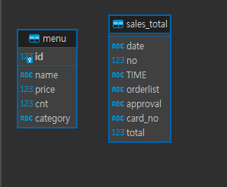
2-1. 개발 정보 – 메뉴 DB
1
2
3
4
5
6
7
개요
마인드맵
요구사항
개발정보
역할분담
시간계획서
다이어그램
id | name | price | cnt | category
101 | 감자모듬튀김 | 8000 | 150 | 튀김
102 | 감자치즈전 | 12000 | 150 | 튀김
103 | 감자튀김 | 6000 | 150 | 튀김
104 | 닭껍질 튀김 | 7000 | 150 | 튀김
105 | 닭똥집 튀김 | 10000 | 150 | 튀김
106 | 대구막창튀김 | 9000 | 150 | 튀김
107 | 대왕오징어튀김 | 9000 | 150 | 튀김
108 | 버터갈릭 감자튀김 | 7000 | 150 | 튀김
109 | 야채튀김&김말이 | 4000 | 150 | 튀김
110 | 오징어다리튀김 | 15000 | 150 | 튀김
111 | 왕새우튀김 | 12000 | 150 | 튀김
112 | 쥐포 튀김 | 7000 | 150 | 튀김
113 | 치즈 고로케 튀김(4p) | 14000 | 150 | 튀김
메뉴 테이블 DB

Slide 10
2-1. 개발 정보 – 매출 DB
1
2
3
4
5
6
7
개요
마인드맵
요구사항
개발정보
역할분담
시간계획서
다이어그램
date | no | TIME | orderlist | approval | card_no | total
2021-01-01 | 1 | 2021-01-01,03:52 | 305:05:00 | 3488-3682 | 9463-6663-3432-3376 | 45000
2021-01-01 | 2 | 2021-01-01,08:41 | 310:3,115:5 | 3100-6781 | 5746-1979-3318-0408 | 63000
2021-01-01 | 3 | 2021-01-01,20:25 | 601:3,306:2 | 5412-7008 | 2489-7233-0993-8094 | 26000
2021-01-01 | 4 | 2021-01-01,17:19 | 106:2,303:2 | 0312-2523 | 5104-0322-9758-3023 | 54000
2021-01-01 | 5 | 2021-01-01,06:16 | 101:5,307:3 | 6447-6785 | 9606-4195-7578-5093 | 67000
2021-01-01 | 6 | 2021-01-01,02:20 | 108:01:00 | 2870-7681 | 9487-0795-5216-7015 | 7000
2021-01-01 | 7 | 2021-01-01,17:15 | 115:1,504:3 | 1659-1097 | 1027-6855-3583-4579 | 21000
2021-01-01 | 8 | 2021-01-01,09:08 | 204:3,501:5,504:5 | 6604-5924 | 6776-8667-1990-6470 | 77000
2021-01-01 | 9 | 2021-01-01,22:24 | 405:2,601:4 | 6557-8048 | 4805-7079-1541-3861 | 28000
2021-01-01 | 10 | 2021-01-01,22:24 | 113:3,510:3 | 6621-6702 | 1742-7490-9286-2048 | 192000
2021-01-01 | 11 | 2021-01-01,20:19 | 115:5,204:4,105:5 | 1296-7308 | 3571-5612-5892-7572 | 116000
2021-01-01 | 12 | 2021-01-01,18:50 | 104:03:00 | 2759-0728 | 9257-9271-1753-1667 | 21000
2021-01-01 | 13 | 2021-01-01,18:46 | 308:04:00 | 4259-4228 | 2758-6830-9508-7747 | 40000
매출 DB 예
2021-01-01
~
2022 ~

Slide 11










개발 툴
개발기간 : 3/31 ~ 4/20
1
2
3
4
5
6
7
개요
마인드맵
요구사항
개발정보
역할분담
시간계획서
다이어그램
이클립스 2021 -12
java 11
java jdk 17
Excel
Windows 10, 11
Maria DB
power point
Word
Notion

Slide 12
3 - 1 USECASE 다이어그램
1. 프로젝트 개요
INDEX
Injection Master

Slide 13

3-1 다이어 그램 (USECASE)
1
2
3
4
5
6
7
개요
마인드맵
요구사항
개발정보
역할분담
시간계획서
다이어그램
성별 및 인원 수 입력
테이블 둘러보기
다른 테이블과
쪽지 주고받기
손님
메뉴 선택
직원 호출
(주문취소 등)
합석 요청
장바구니에 저장
수락/거절
메뉴 주문 및
선물 보내기
테이블 주문 내역 저장

Slide 14
3-1 다이어 그램 (USECASE)
1
2
3
4
5
6
7
개요
마인드맵
요구사항
개발정보
역할분담
시간계획서
다이어그램
포스기 로그인
손님 테이블 입장
주방에 내역 송신
카운터
영업 시작
주문내역 수신
주문 내역 관리
(취소, 수량 변경)
일괄/분할 계산
영업 마감
인원 변경 및 자리이동
테이블 내역 갱신
재고 관리
재고 소진 시
매진 처리
손님 테이블에
매진 내역 송신
매출 현황
일별 매출
영수증 조회
월별 매출

Slide 15
3-1 다이어 그램 (USECASE)
1
2
3
4
5
6
7
개요
마인드맵
요구사항
개발정보
역할분담
시간계획서
다이어그램
테이블 번호 및
주문내역(주문, 변경, 선물) 출력
주문 내역 수신
주방
조리 완료시 주문서 클리어
카운터로 조리완료 신호 발신

Slide 16
3 - 2 UML 다이어그램
1. 프로젝트 개요
INDEX
Injection Master

Slide 17
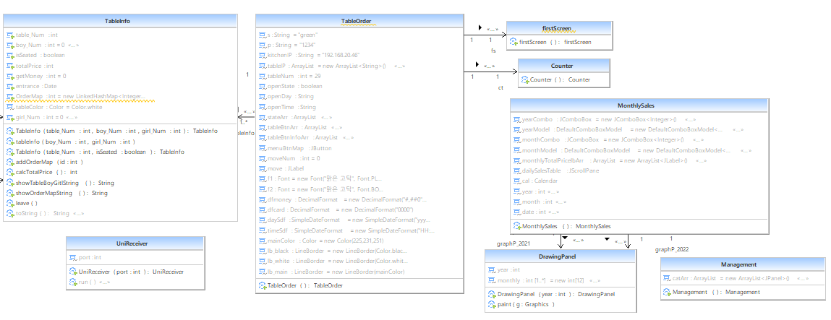
3-2 UML – 카운터 POS
1
2
3
4
5
6
7
개요
마인드맵
요구사항
개발정보
역할분담
시간계획서
다이어그램

Slide 18
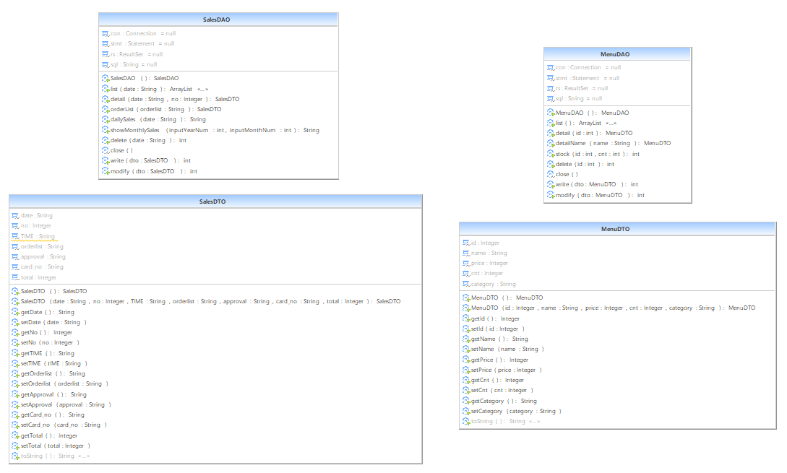
3-2 UML – 카운터 POS
1
2
3
4
5
6
7
개요
마인드맵
요구사항
개발정보
역할분담
시간계획서
다이어그램

Slide 19
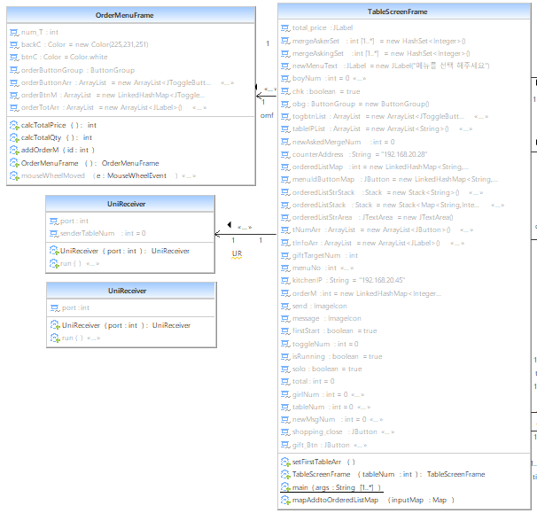
3-2 UML – 테이블 티오더
1
2
3
4
5
6
7
개요
마인드맵
요구사항
개발정보
역할분담
시간계획서
다이어그램

Slide 20
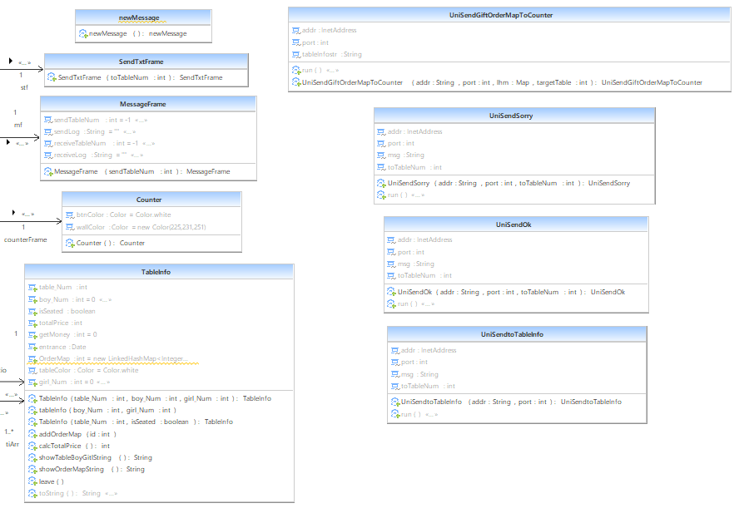
3-2 UML – 테이블 티오더
1
2
3
4
5
6
7
개요
마인드맵
요구사항
개발정보
역할분담
시간계획서
다이어그램

Slide 21
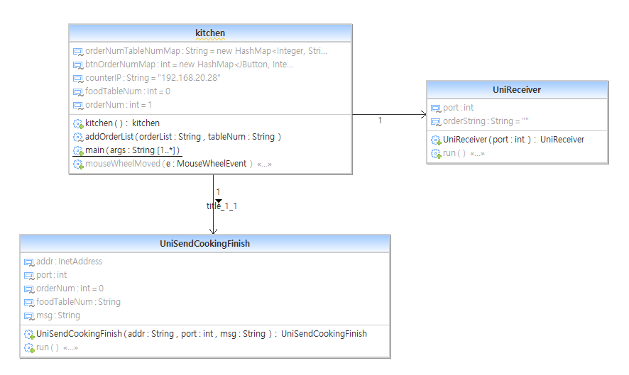
3-2 UML – 주방
1
2
3
4
5
6
7
개요
마인드맵
요구사항
개발정보
역할분담
시간계획서
다이어그램

Slide 22
4. 시연 화면
1. 프로젝트 개요
INDEX
Injection Master

Slide 23
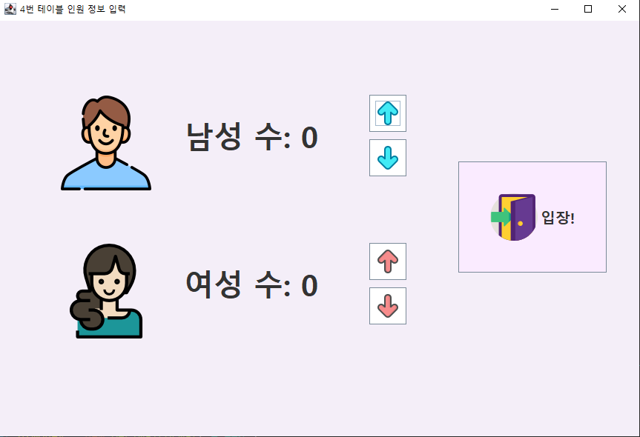
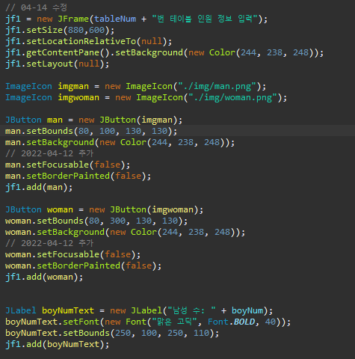
시연화면 - 테이블 티오더
손님 테이블 첫 실행 화면
인원 정보 입력

Slide 24
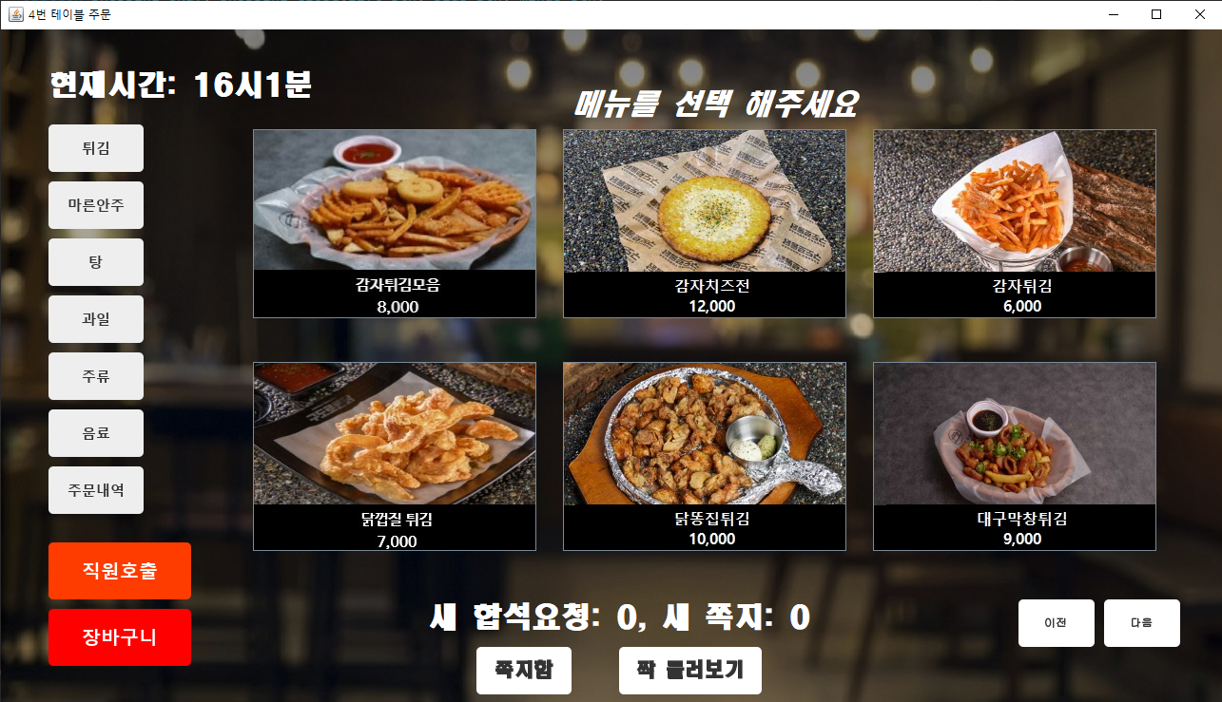
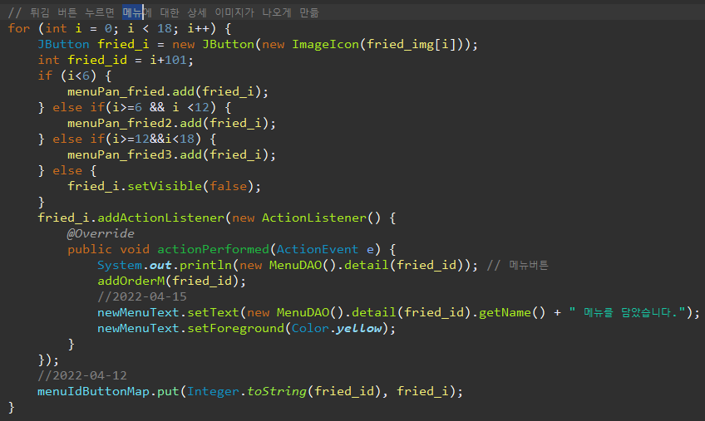
시연화면 - 테이블 티오더
테이블 오더 주문 화면
메뉴

Slide 25
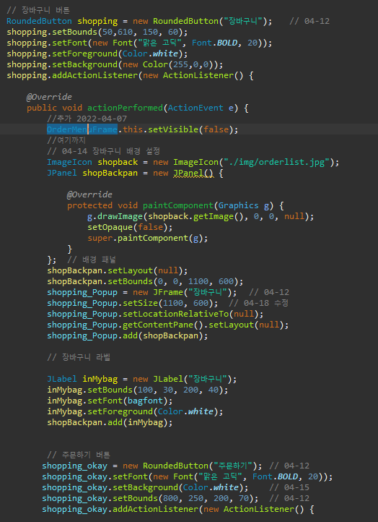
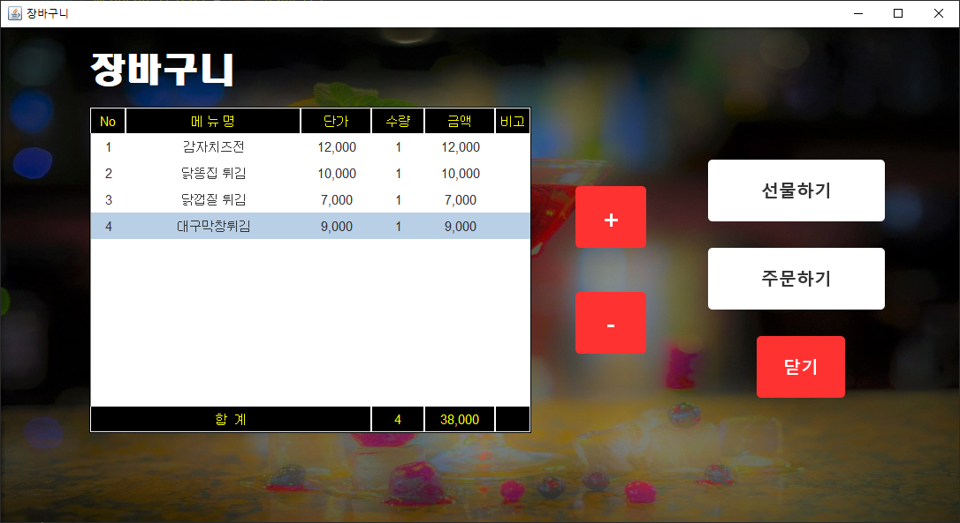
시연화면 - 테이블 티오더
주문 목록 장바구니
메뉴

Slide 26
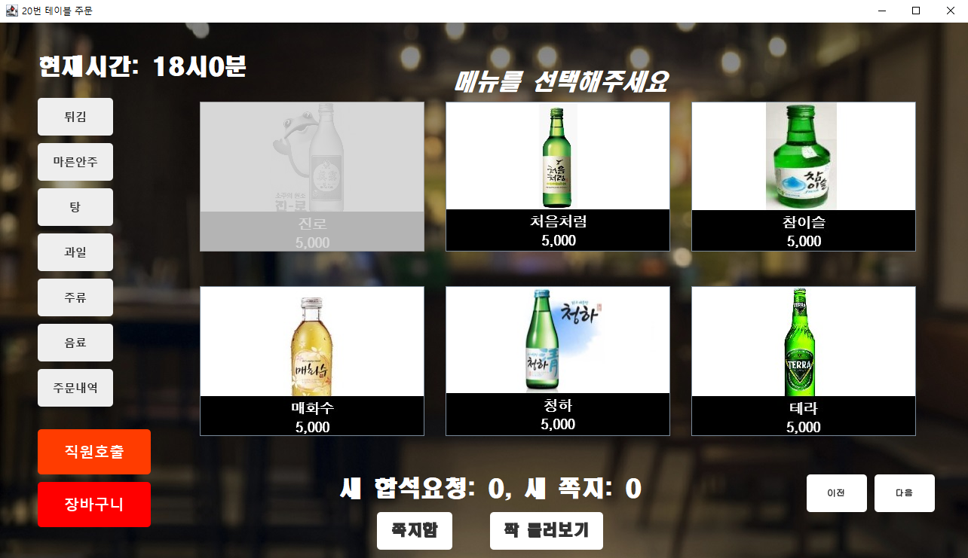
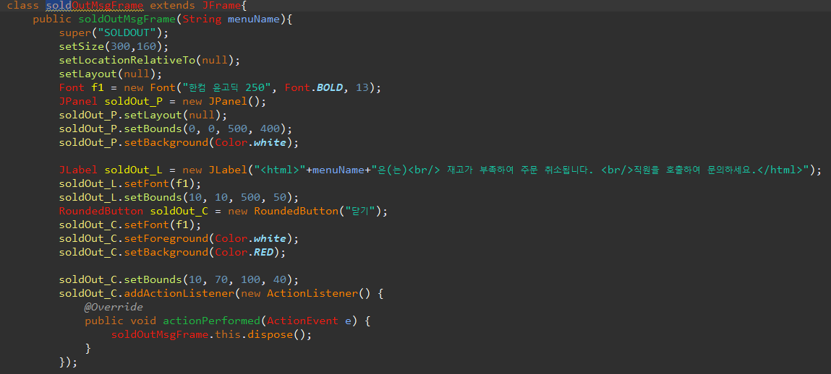
시연화면 - 테이블 티오더
메뉴 매진시 버튼 비활성화

Slide 27
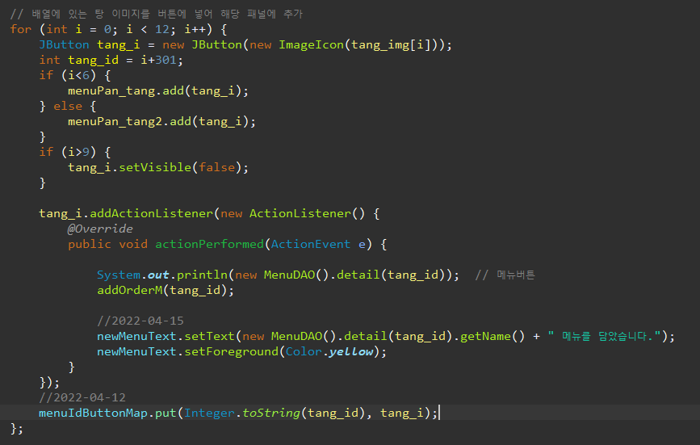
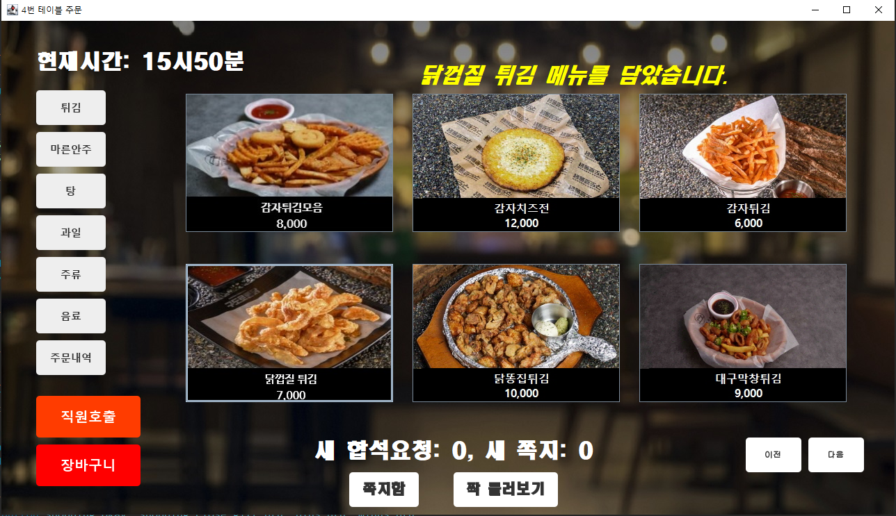
시연화면 - 테이블 티오더
메뉴 버튼 클릭시 알림

Slide 28
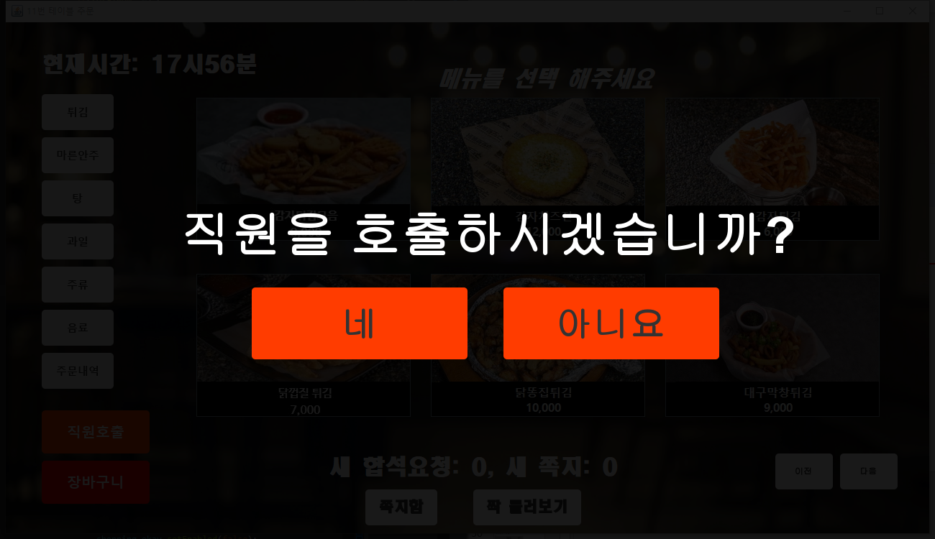
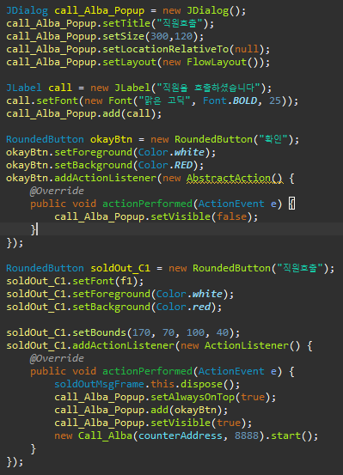
시연화면 - 테이블 티오더
직원 호출

Slide 29
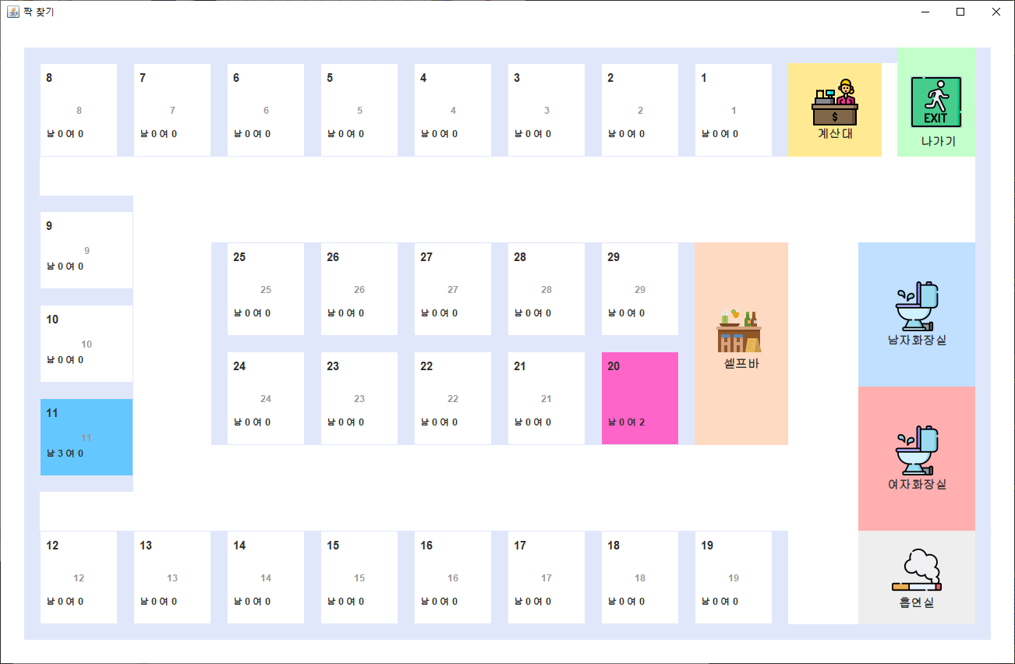
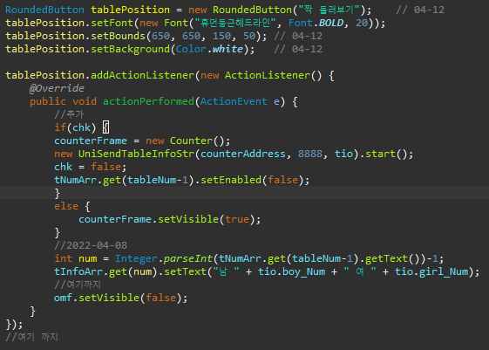
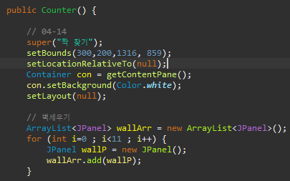
시연화면 - 테이블 티오더
짝 둘러보기
좌석 선택

Slide 30
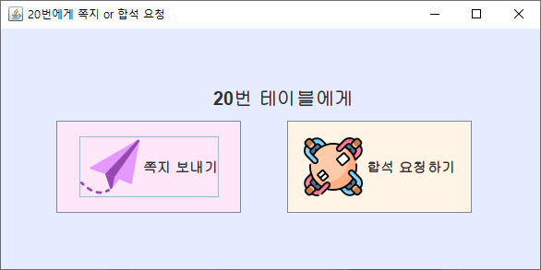
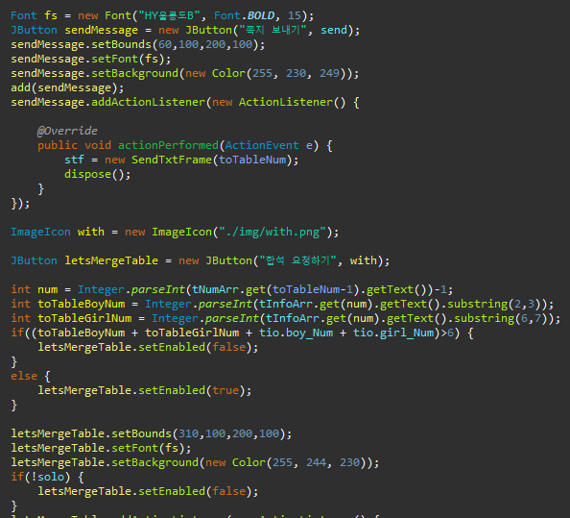
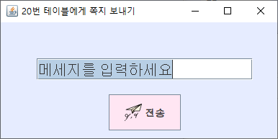
시연화면 - 테이블 티오더
쪽지 보내기
쪽지 전송

Slide 31
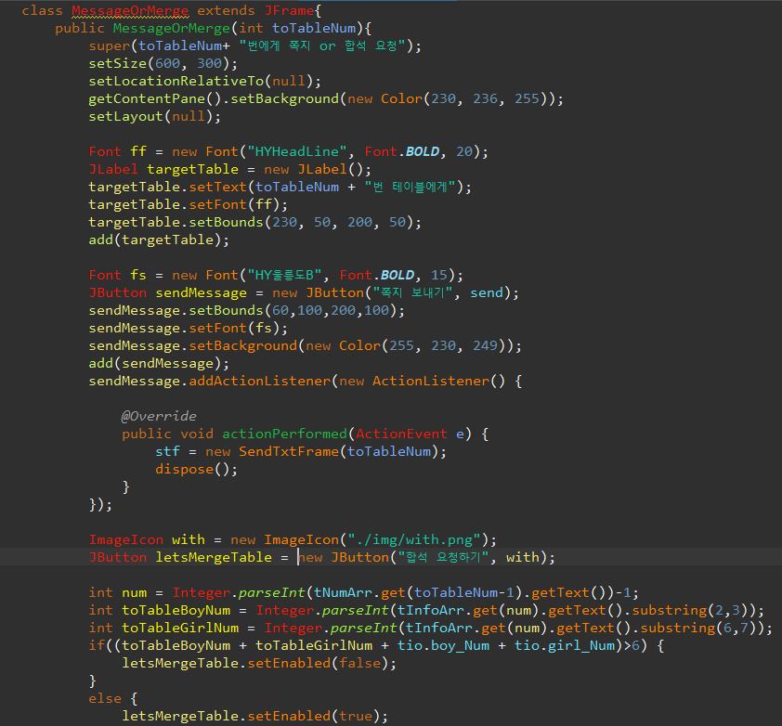
시연화면 - 테이블 티오더
합석 요청
합석 요청 전송

Slide 32
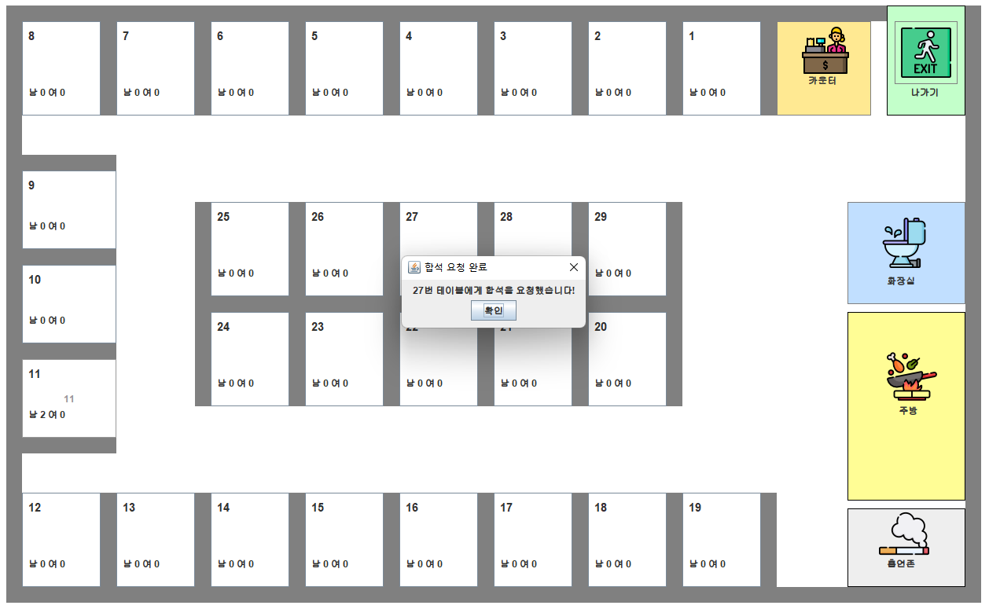
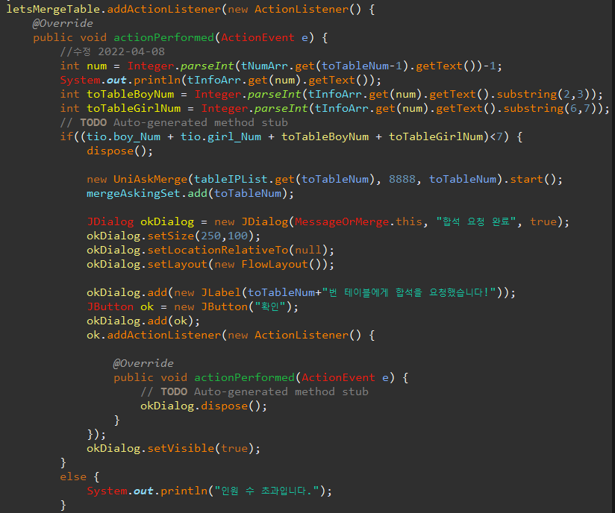
시연화면 - 테이블 티오더
합석 요청 전송 시 알람

Slide 33
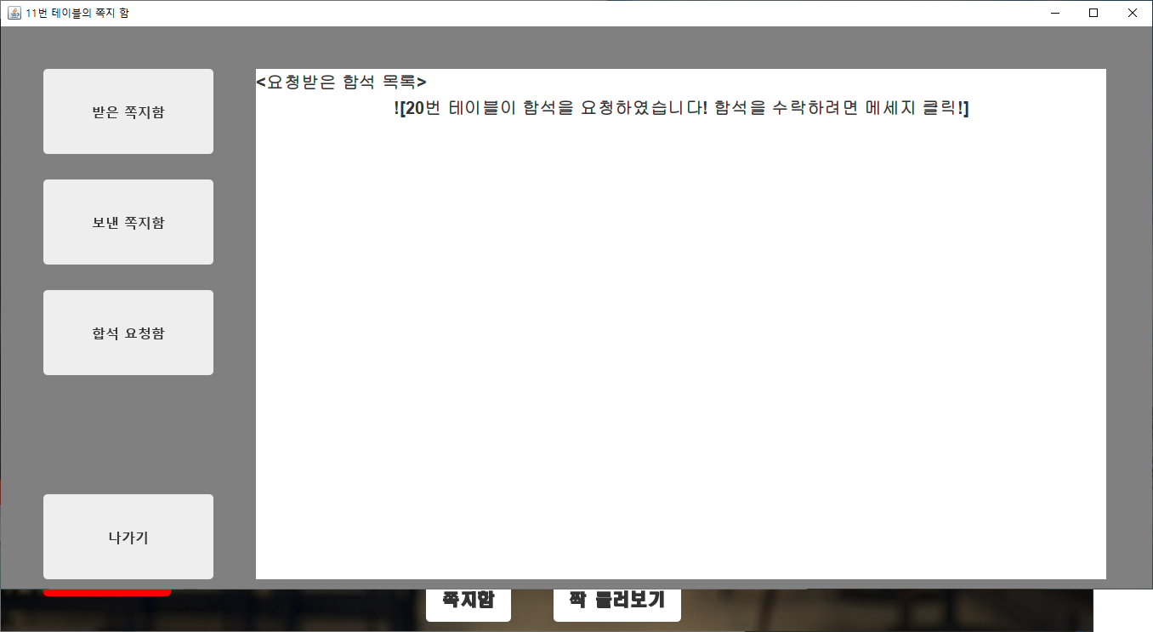
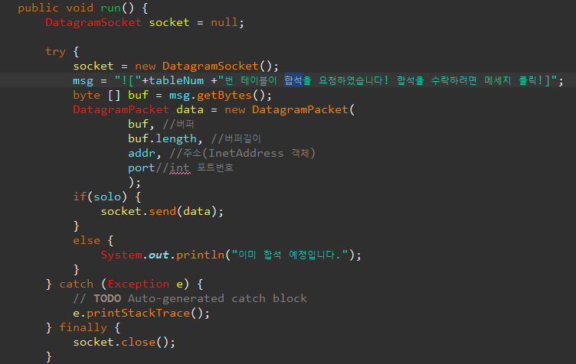
시연화면 - 테이블 티오더
합석 확인

Slide 34
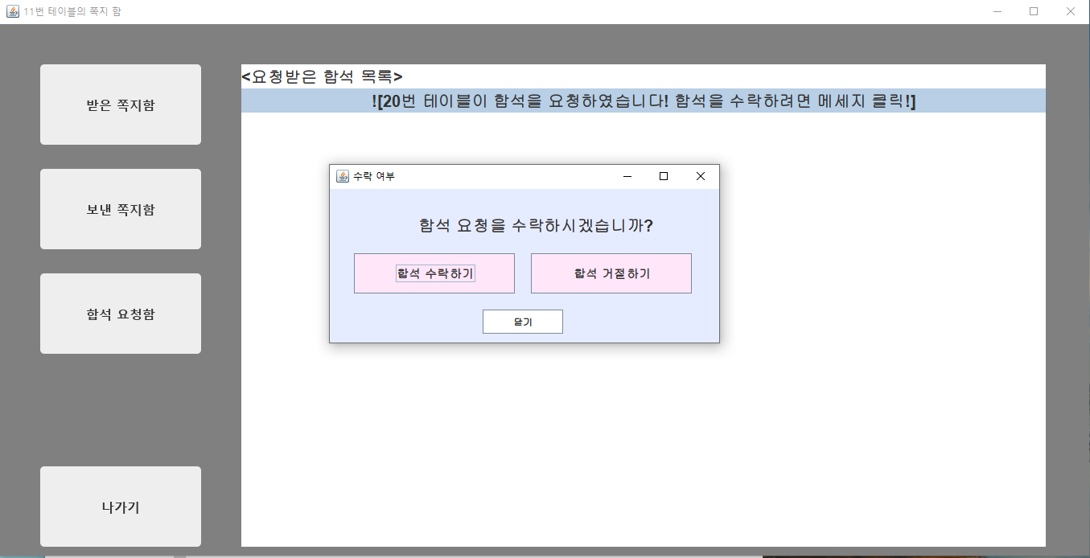
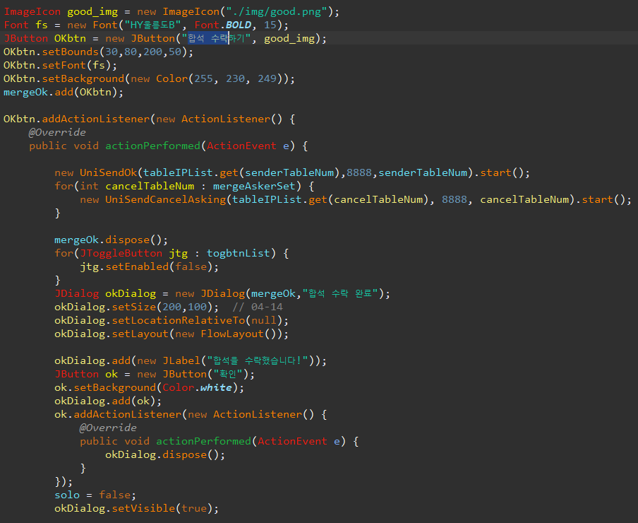
시연화면 - 테이블 티오더
합석 수락 및 거절

Slide 35
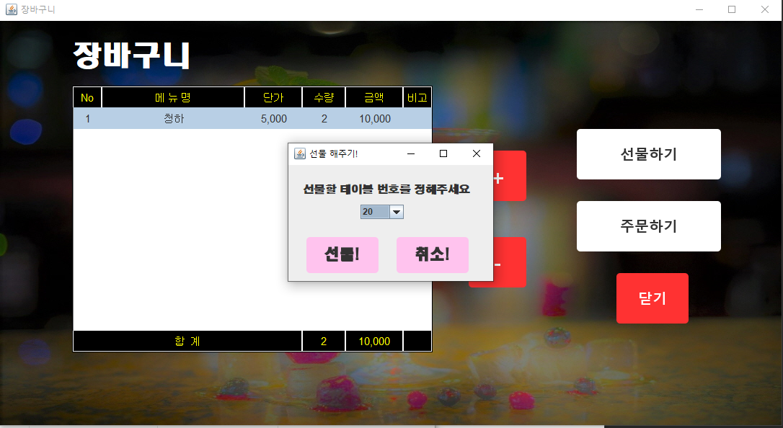
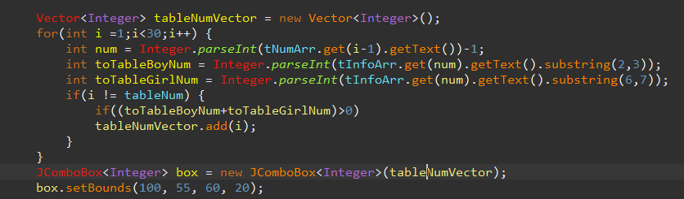
시연화면 - 테이블 티오더
선물하기
선물을 보낼 시에는 손님이 있는
테이블 중에서만 선택 가능

Slide 36
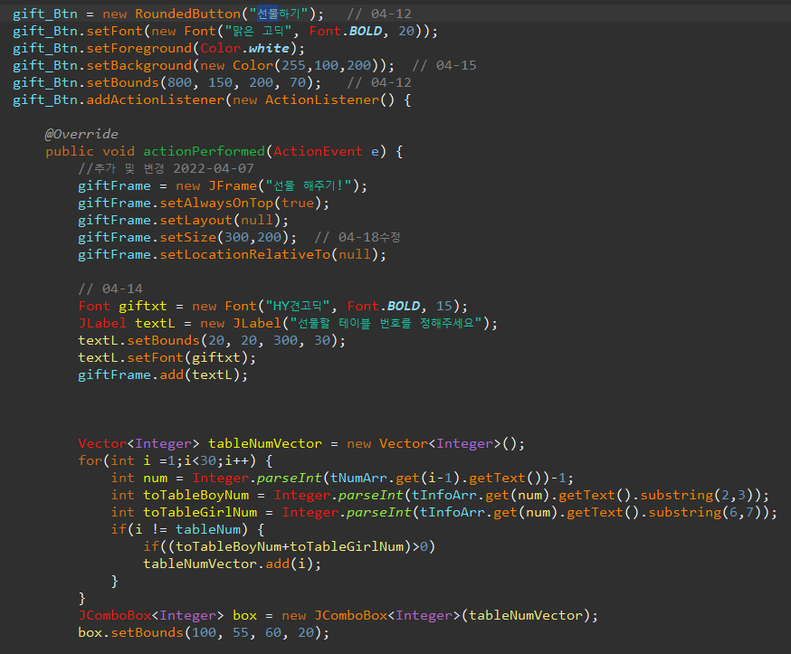
시연화면 - 테이블 티오더
선물하기
테이블 선택 후 선물! 버튼을 누르면
카운터에 선물 물품 전송

Slide 37
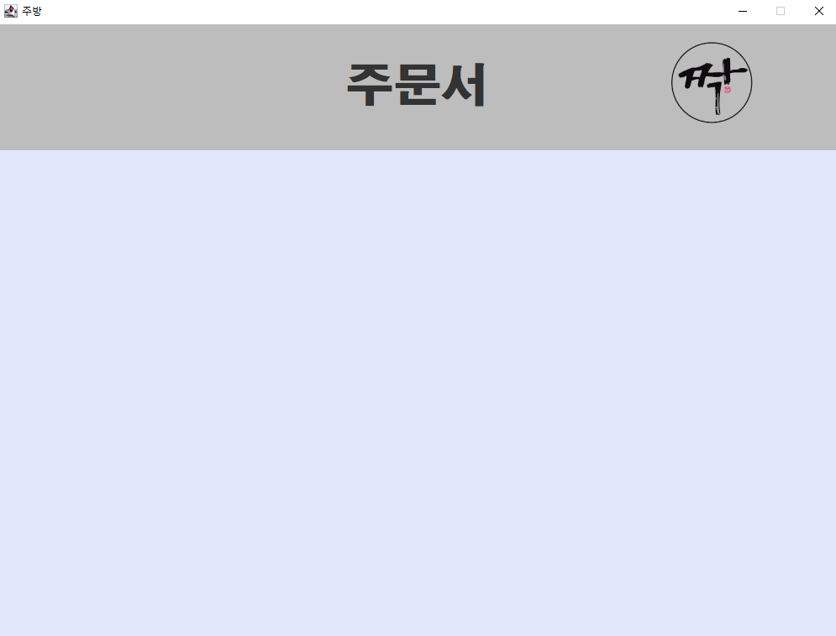
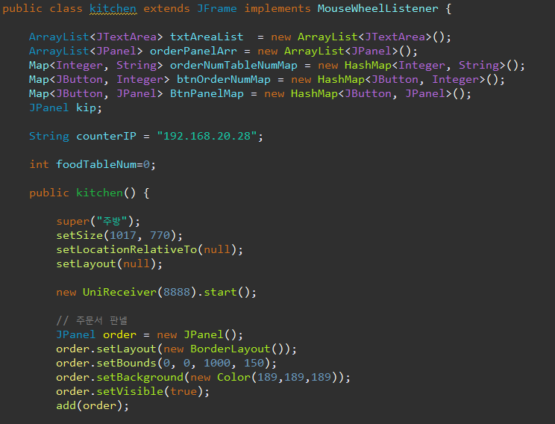
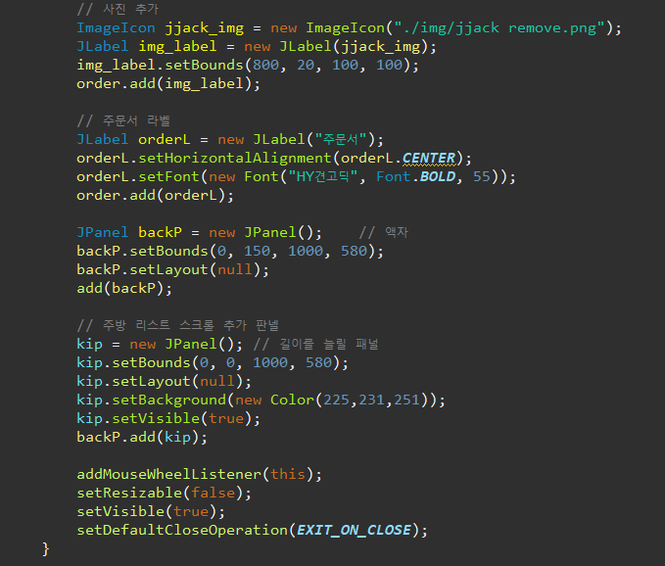
시연화면 - 주방
주방 화면 구현

Slide 38
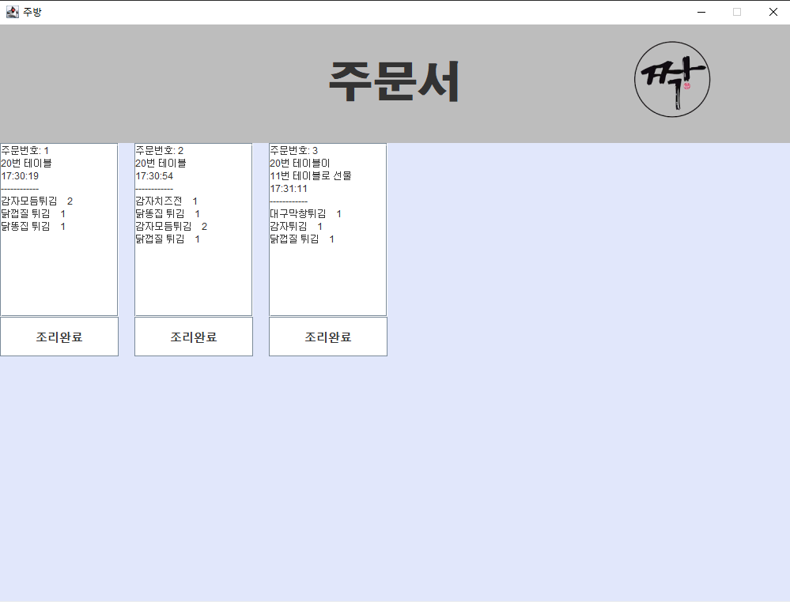
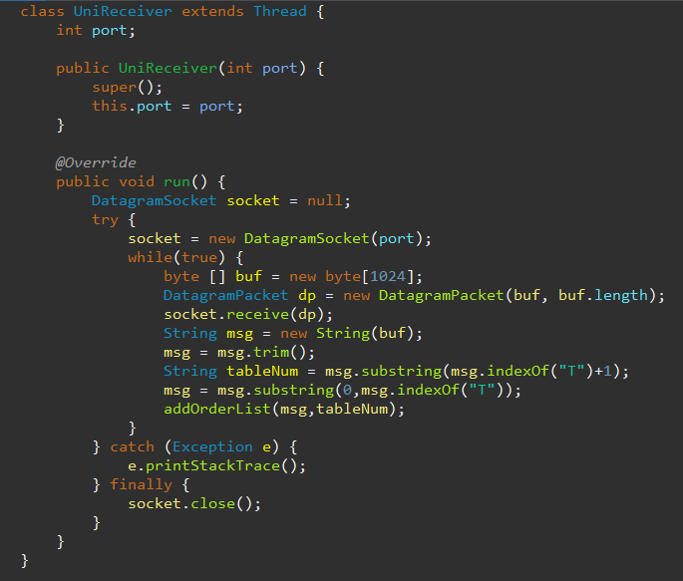
시연화면 - 주방
주방 주문내역 받기

Slide 39
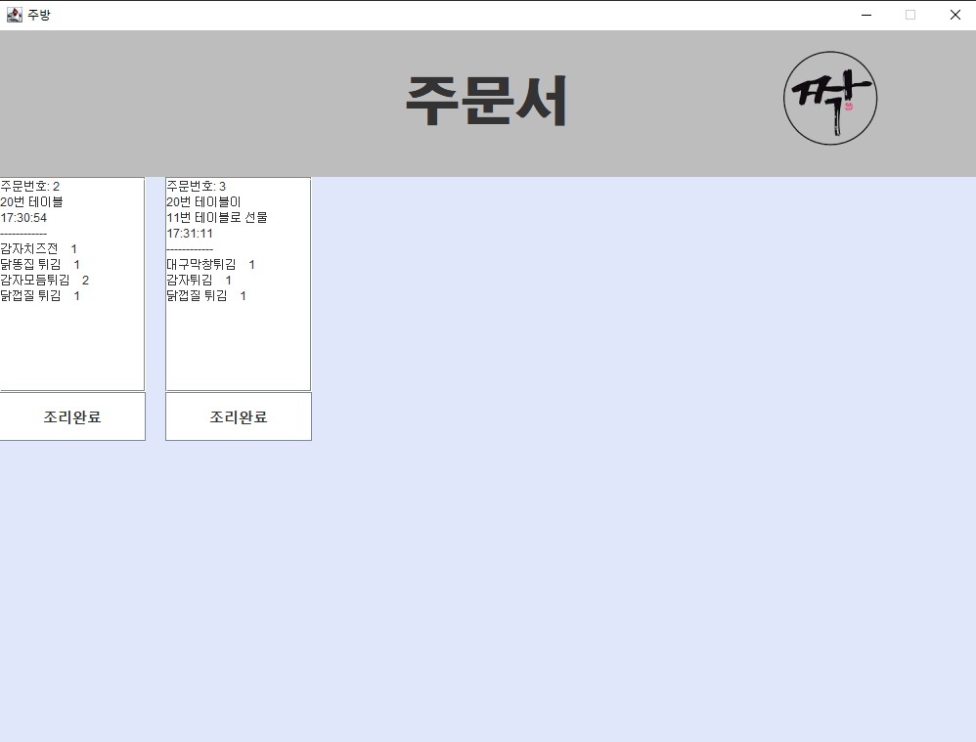
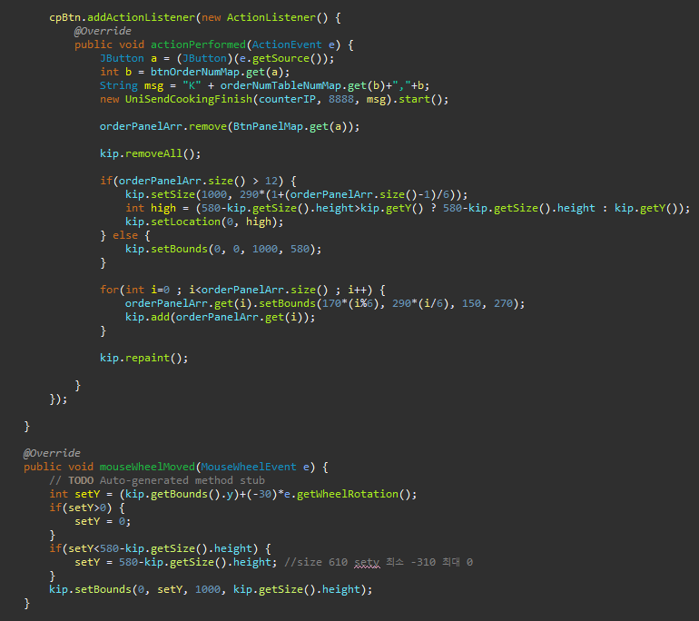
시연화면 - 주방
주방 조리 완료 클릭시

Slide 40
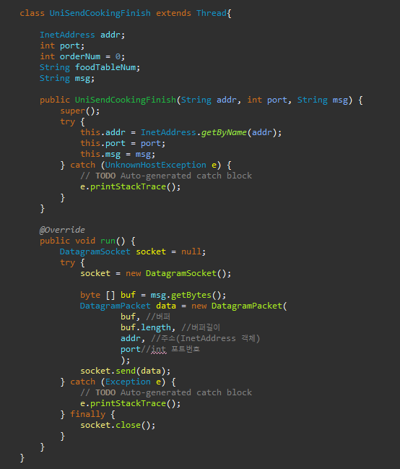
시연화면 - 주방
주방 조리 완료 클릭시

Slide 41
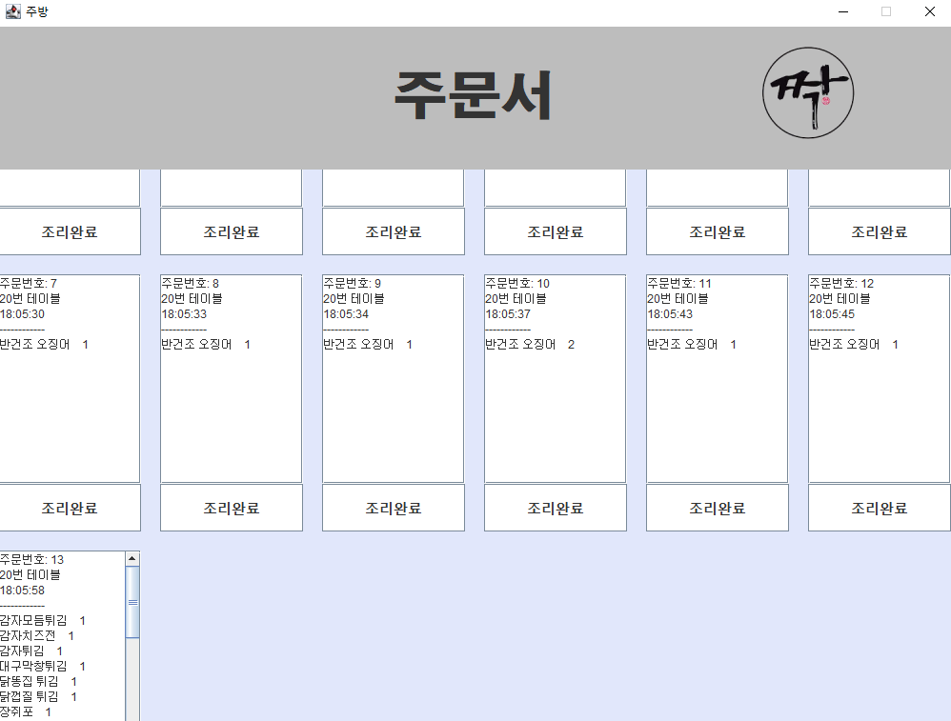
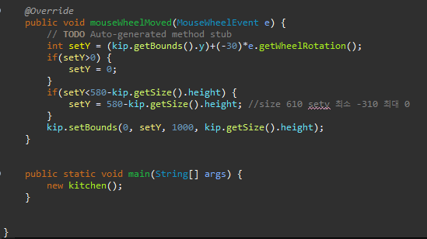
시연화면 - 주방
주방 스크롤
주문서 화면에 주방 빌지가
계속해서 채워질 시 스크롤 생성

Slide 42
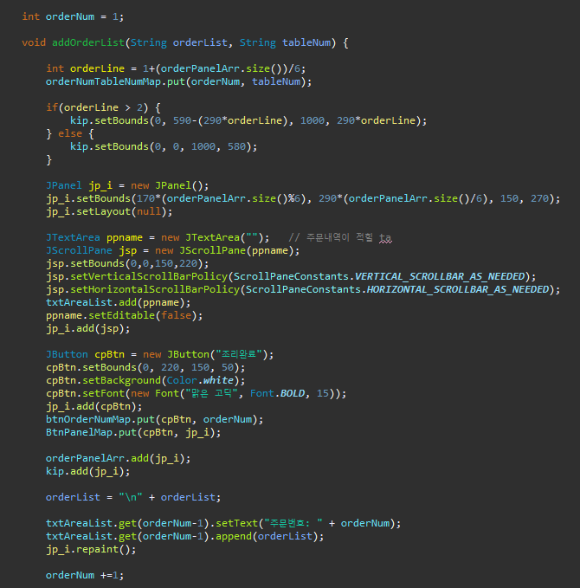
시연화면 - 주방
주방 스크롤

Slide 43
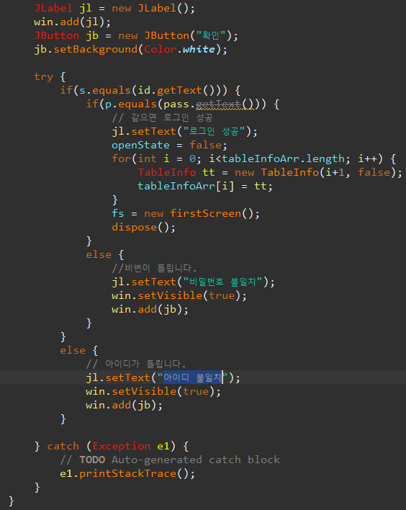
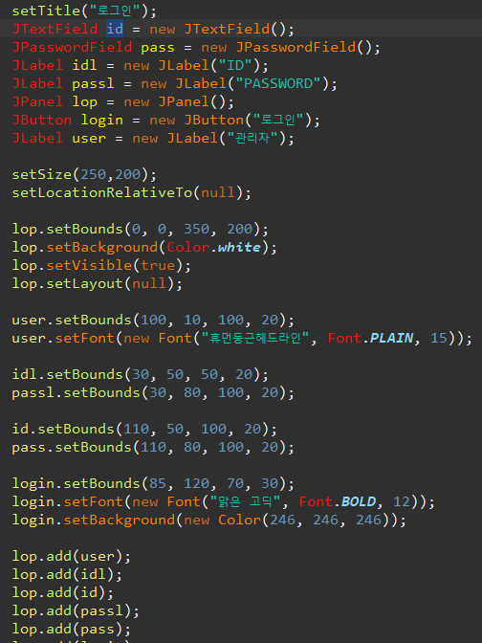
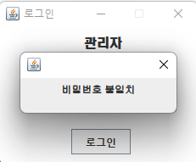
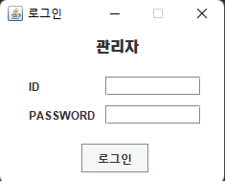
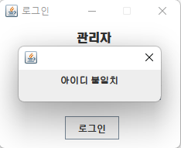
시연화면 - 카운터
로그인 화면
ID와 Password 확인
ID와 Password가 맞으면 로그인
틀릴 시 아이디 or 비밀번호 불일치

Slide 44

시연화면 - 카운터
영업 시작
영업시작2

Slide 45


시연화면 - 카운터
카운터 테이블 배치도
테이블버튼 액션리스너

Slide 46


시연화면 - 카운터
주문하기 화면
테이블 정보

Slide 47

시연화면 - 카운터
주문하기 화면
주문내역

Slide 48

시연화면 - 카운터
주문하기 화면
주문내역 합계

Slide 49

시연화면 - 카운터
주문하기 화면
메뉴 카테고리 버튼

Slide 50

시연화면 - 카운터
주문하기 화면
메뉴 버튼 클릭시(신규주문)

Slide 51

시연화면 - 카운터
주문하기 화면
메뉴 버튼 클릭시(수량 추가)

Slide 52

시연화면 - 카운터
주문하기 화면
기능버튼 추가

Slide 53

시연화면 - 카운터
주문하기 화면
전체취소 버튼

Slide 54

시연화면 - 카운터
주문하기 화면
선택취소 버튼

Slide 55

시연화면 - 카운터
주문하기 화면
수량변경 버튼(키패드 활성화)

Slide 56


시연화면 - 카운터
주문하기 화면
수량변경

Slide 57

시연화면 - 카운터
주문하기 화면
수량 +/-

Slide 58

시연화면 - 카운터
주문하기 화면
카드결제 버튼(결제 패널 활성화)

Slide 59


시연화면 - 카운터
주문하기 화면
카드결제 화면(결제금액)

Slide 60

시연화면 - 카운터
주문하기 화면
카드결제 화면(결제금액)

Slide 61

시연화면 - 카운터
주문하기 화면
승인버튼(1)

Slide 62

시연화면 - 카운터
주문하기 화면
승인버튼(2)

Slide 63

시연화면 - 카운터
주문하기 화면
승인버튼(3)

Slide 64

시연화면 - 카운터
주문하기 화면
승인버튼(4)

Slide 65

시연화면 - 카운터
주문하기 화면
자리이동 버튼
(테이블배치도 활성화)

Slide 66

시연화면 - 카운터
주문하기 화면
인원변경 버튼(변경창 활성화)

Slide 67


시연화면 - 카운터
주문하기 화면
인원변경 버튼

Slide 68


시연화면 - 카운터
주문하기 화면
주문하기 버튼

Slide 69
시연화면 - 카운터
주문하기 화면
수량변경 버튼(키패드 활성화)

Slide 70


시연화면 - 카운터
매출현황
매출현황 확인창
매출현황 버튼 클릭 시 일별매출, 월별매출, 나가기 버튼이 있는 매출창으로 전환

Slide 71


시연화면 - 카운터
영업마감 화면
영업마감

Slide 72


시연화면 - 카운터
영업마감 오늘의 매출
영업마감

Slide 73


시연화면 - 카운터
영업마감 오늘의 매출
영업마감

Slide 74

시연화면 - 카운터
영업마감 오늘의 매출
영업마감

Slide 75


시연화면 - 카운터
영업마감 오늘의 매출
영업마감

Slide 76

시연화면 - 카운터
테이블 남아 있을 시 영업마감
테이블 남아 있을 시

Slide 77

시연화면 - 카운터
영업 시작 하지 않고 마감시
영업 마감

Slide 78


시연화면 - 카운터
재고 관리 화면
재고 관리 화면

Slide 79

시연화면 - 카운터
재고 관리 화면
메뉴 카테고리 버튼

Slide 80

시연화면 - 카운터
재고 관리 화면
메뉴 버튼

Slide 81


시연화면 - 카운터
재고 관리 화면
숫자 키패드

Slide 82

시연화면 - 카운터
재고 관리 화면
재고 매진
재고 매진 시
버튼 노란색으로 변경

Slide 83

시연화면 - 카운터
재고 관리 화면
모든 메뉴 재고

Slide 84


시연화면 - 카운터
일별매출
일별매출 달력
일별매출 버튼 클릭 시
달력으로(날짜별) 확인 할 수 있는 창 전환

Slide 85


시연화면 - 카운터
일별매출
일별매출, 매출명, 판매량
확인하고 싶은 날짜 선택 시
왼쪽에 날짜와 매출, 매출명, 판매량 등 확인가능

Slide 86



시연화면 - 카운터
일별매출
일별매출 영수증
영수증 번호 선택 시 해당
번호 영수증 출력 및 나가기

Slide 87


시연화면 - 카운터
월별매출
월별매출 그래프
원하는 년도 선택 시 해당 년도
매출을 그래프로 나타냄

Slide 88

시연화면 - 카운터
월별매출
월별매출 현황
원하는 달 선택 시 해당 달
매출 현황 나타냄

